Slide 1
Arbeitsschutz für Mittelstand, Industrie & öffentliche Hand

Slide 2
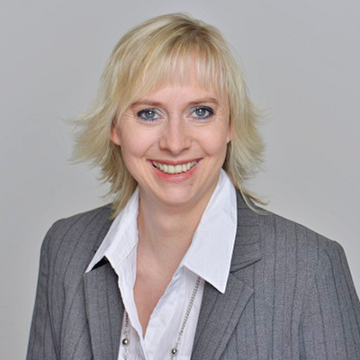
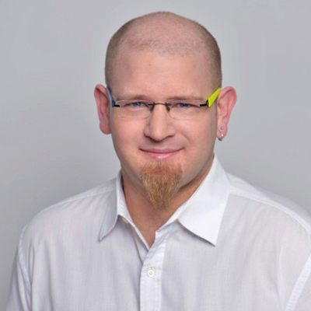
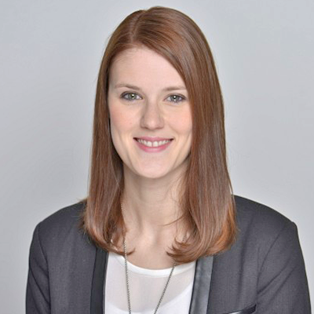
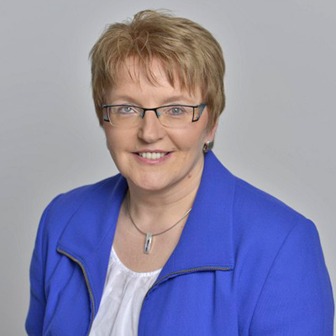
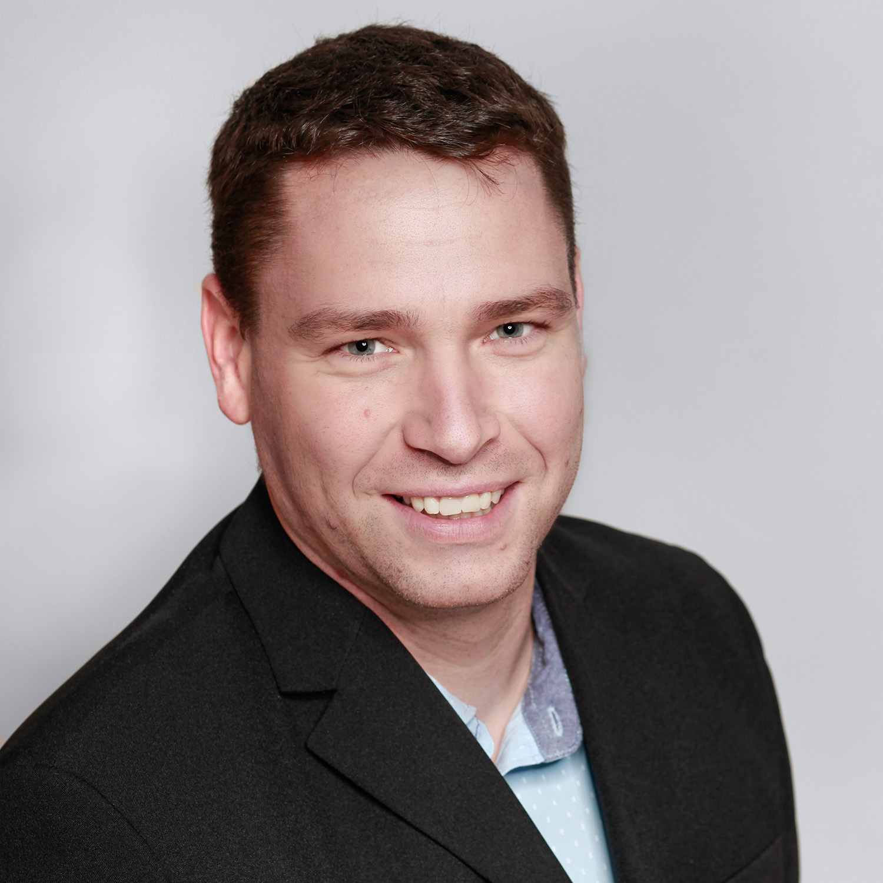
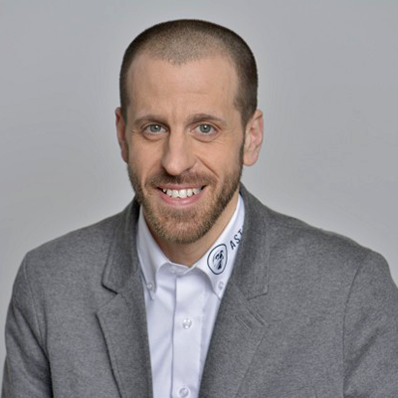
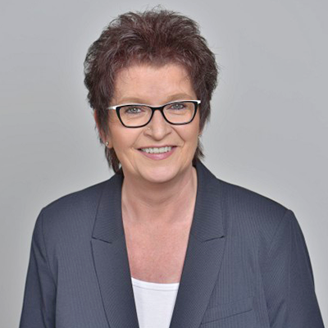
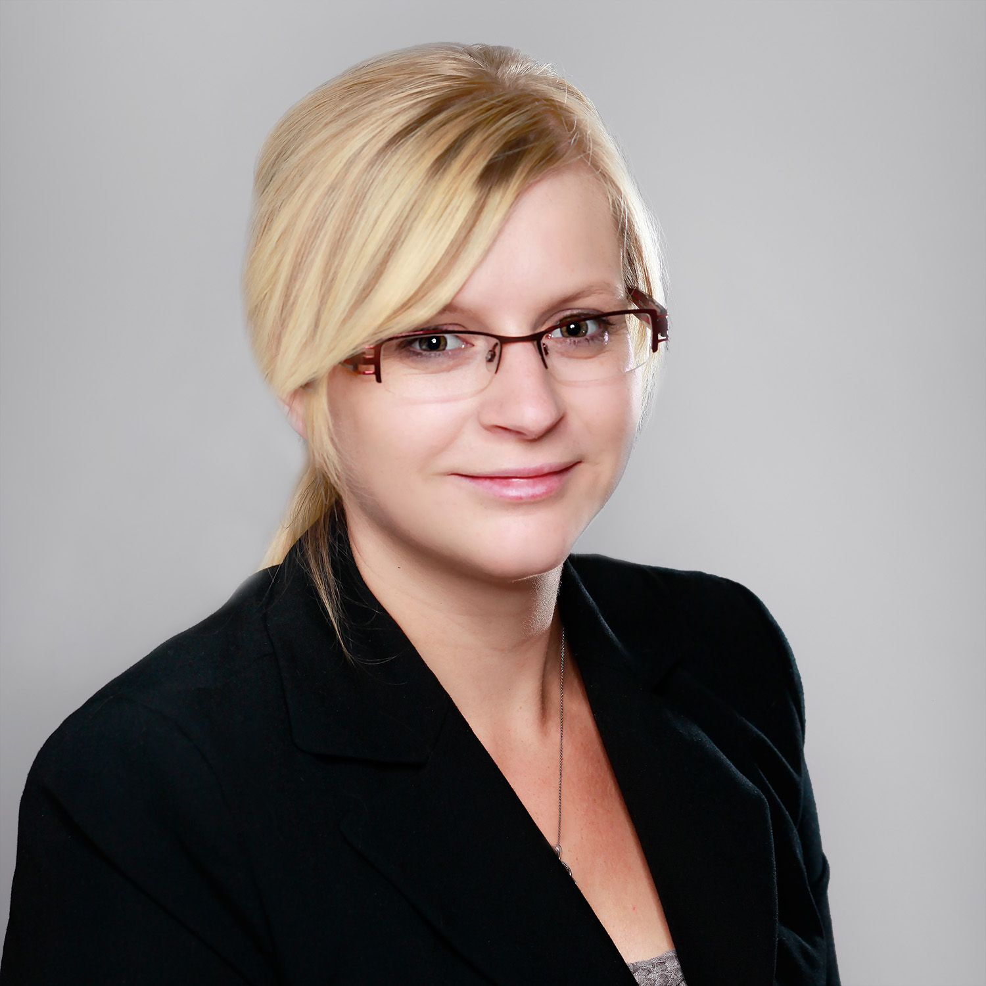
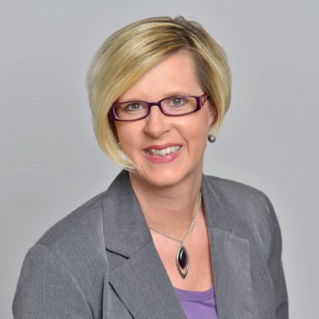
TEAM

Slide 3
Wir sind für Sie im Einsatz
Unsere Geschäftsführung:
Armin Scheller
Geschäftsführung
Tobias Bayer
Assistent der Geschäftsführung
Leitung Einkauf
Mareike Willsch
Teamleitung Verkauf

Slide 4
Wir sind für Sie im Einsatz
Unser Vertrieb:
Ansprechpartner PLZ 01, 04, 06, 07, 36, 91, 96-99
Mareike Willsch
Verkaufssachbearbeitung Innendienst
Sylvia Kistner
Fachberaterin Außendienst
Ansprechpartner PLZ 90, 92-95
Karin Rosenzweig
Verkaufssachbearbeitung Innendienst
Ludwig Winter
Fachberater Außendienst
Ansprechpartner PLZ 80-89
Lea Raab
Verkaufssachbearbeitung Innendienst
Arno Harzer
Fachberater Außendienst
Ansprechpartner Hauskunden/Qualitätsmanagement/Datenschutz
Silvia Heubeck
Verkaufssachbearbeitung Innendienst
Carina Wimmer
Marketing

Slide 5
Wir sind für Sie im Einsatz
Unser Versand- & Logistik Team:
Unser Team Finanzbuchhaltung:
Harald Krafft
Teamleitung Lager
Emmy Egerer
Teamleitung Finanzbuchhaltung
Sergej Rube
Renate Scheller
Andrea Braun
Anja Ammon

Slide 6
Seit 1996 arbeitet ASTA kompetent und zuverlässig unter anderem für diese Branchen:
Metall-industrie
Lebensmittel-industrie
Betriebs-medizin
Handwerk

Slide 7
Arbeitsschutz
Schützen Sie Ihr Personal
immer und überall perfekt mit:
» persönlicher Schutzausrüstung
» Schutzhandschuhen
» Kopfschutz
» Sicherheitsschuhen u.v.m.

Slide 8
Berufskleidung
Machen Sie Ihre Mitarbeiter jeden Tag zu Botschaftern Ihres Unternehmens:
» Berufskleidung
» Businesskleidung
» Imagekleidung
» u.v.m. für ein einheitliches
Erscheinungsbild

Slide 9
Erste Hilfe
Geben Sie Ihren Mitarbeitern auch im Fall der Fälle immer ein gutes Gefühl mit:
» Wundversorgung
» Verbandskästen und -schränken
» Augenspülungen
» Mitarbeiterschulungen u.v.m.

Slide 10
Betriebshygiene
Sichern Sie die Sauberkeit in Ihrem Betrieb mit:
» Händedesinfektion
» Flächendesinfektion
» Hygieneschulungen
» Desinfektionspläne u.v.m.

Slide 11
Echte Zusammenarbeit beruht auf
gegenseitigem Vertrauen

Slide 12
Arbeitsschutz bedeutet Zusammenarbeit
Gegenseitiges Vertrauen zwischen Lieferanten und Anwender ist bei Produkten, die die persönliche Sicherheit betreffen, besonders wichtig.
Mit dem neuen SAFE-Prinzip ebnet ASTA den Boden für die bestmöglichen Rahmenbedingungen. Denn die idealen Produkte kann nur derjenige bieten, der die Voraussetzungen seiner Kunden genau kennt.
Und das tun wir – seit 1996.
Das neue SAFE - Prinzip in der Praxis:
Schutz » Wir schenken Ihnen und Ihren Mitarbeitern Sicherheit.
Auswahl » Wir bieten das passende Produkt für jede Situation.
Fairness » Wir sind echte Partner, die immer Lösungen finden.
Einsatz » Wir geben alles für Sie und Ihr Team.

Slide 13
Dafür steht unser neues SAFE-Prinzip: Für Sie heißt das im Detail:
SCHUTZ
Wir schenken Ihnen und Ihren Mitarbeitern Sicherheit Das bedeutet:
» Ihre Mitarbeiter fühlen sich rundum sicher und vertrauen auf die ausgewählten PSA Produkte
» Dank optimalem Schutz fallen Ihre Mitarbeiter seltener aus
» Die Kombination von Design und Qualität sorgt für beste Arbeitsergebnisse und Motivation
» Der Produktschutz verringert Reklamationen und Ausfälle

Slide 14
Dafür steht unser neues SAFE-Prinzip: Für Sie heißt das im Detail:
AUSWAHL
Wir bieten das passende Produkt für jede Situation Das bedeutet:
» Wir führen ein umfassendes Sortiment mit Produkten aller führenden Hersteller
» Wir bieten für jeden Bedarf überzeugende Lösungen
» Sie wählen aus einer Vielzahl passender Produkte und werden dabei kompetent beraten und begleitet
» Viele Produkte sind in mehreren Qualitäten erhältlich– Sie entscheiden je nach Anspruch und Einsatzgebiet

Slide 15
Dafür steht unser neues SAFE-Prinzip: Für Sie heißt das im Detail:
FAIRNESS
Wir sind faire Partner, die immer Lösungen finden Das bedeutet:
» Wir beraten Sie objektiv für bestmöglichen Schutz und faire Preise
» Eine ordentliche Abwicklung aller Aufgaben und Anfragen ist für uns selbstverständlich
» Wir unterstützen den Handel von Produkten aus fairen Herstellungsbedingungen
» Wir kommunizieren offen und sagen auch einmal, wenn etwas nicht umsetzbar ist

Slide 16
Dafür steht unser neues SAFE-Prinzip: Für Sie heißt das im Detail:
EINSATZ
Wir geben alles für Sie und Ihr Team Das bedeutet:
» Sie sparen Kosten und Zeit durch Ihren festen Partner ASTA
» Wir überprüfen und analysieren Ihren individuellen Bedarf vor Ort an Ihren Arbeitsplätzen
» Sie und Ihre Mitarbeiter profitieren von Tragetests zu fairen Konditionen
» Für einen reibungslosen Ablauf erstellen wir Handschuh-, Desinfektions- und Hygienepläne
» Rundum setzt ASTA alles daran, dass der Bereich PSA ohne Störungen verläuft

Slide 17
Ihre Vorteile hinter diesem Konzept
ASTA bildet mit dem SAFE-Prinzip das Bindeglied zwischen Herstellern, Importeuren und Ihnen – unserem Kunden
Kunde
ASTA
Hersteller
Importeur

Slide 18
Ihre Vorteile hinter diesem Konzept
Arbeitsschutz mit System. Schützen Sie mit unseren Produkten und Lösungen im Arbeitsschutz (PSA), Erste Hilfe, Berufskleidung und Betriebshygiene Ihr Unternehmen nicht nur vor Gefahren im Arbeitsalltag, sondern auch vor Kosten- und Zeitfressern in der Organisation. Weniger Bestellungen, weniger Kosten, mehr Service. Alles aus einer Hand.
Kopfschutz
Augenschutz
Atemschutz
Gehörschutz
Sicherheitsschuhe
Schutzhandschuhe
Berufskleidung
Schutzkleidung
Erste Hilfe
Waschraumhygiene
Desinfektion
Reiniger
Hautschutz / Pflege
Papierprodukte
Einwegbekleidung
Food Bekleidung

Slide 19
Ihre Vorteile hinter diesem Konzept
ASTA Systembelieferung - bestens betreut und hohe Kostenersparnis
Solution Provider
Rundum-Schutz für Ihre MA
Fachliche Kompetenz
ID & ADM Betreuung
Hochwertige Marken
Datenschutzrichtlinien
ISO zertifiziert
Schulungsangebot
Weniger Lieferanten
Weniger Bestellprozesse
Weniger Buchungen
Weniger Lieferscheine
Geringere Lagerhaltung
Bessere Konditionen
Bessere Budgetplanung

Slide 20
Ihre Vorteile hinter diesem Konzept
Unser ganz persönlicher ASTA Service für Sie:
Beratung durch Ihr persönliches Vertriebsteam
Betriebsbegehungen – auch mit Herstellern
Handschuhpläne
Individuelle Desinfektions-, Hautschutz- und Hygienepläne
Produkttests vor Ort an Ihren Arbeitsplätzen
Mitarbeiterschulungen
Gefahrstoffanalysen

Slide 21
Ihre Vorteile hinter diesem Konzept
Gezielte Kostenoptimierung im Einkaufsprozess durch C-Teile Management
Definition C-Teile:
Wert-/Kostenansatz 20% des Einkaufsvolumens verursachen 80% der Beschaffungskosten oder Die Prozesskosten im Verhältnis zum Einkaufspreis sind überproportional hoch
Risikoansatz geringes internes und externes Risiko (Risiko im Produktionsprozess, Beschaffungs- und Versorgungsrisiko)
A + B-Teile
80%
C-Teile
20%
20%
80%

Slide 22
Ihre Vorteile hinter diesem Konzept
Flexibilität in der Beschaffung und Versorgungssicherheit durch starke Handels-Partnerschaften:
EDE Einkaufsverband Großes, schnell verfügbares Zentrallager Hochwertige Eigenmarken Garantierte Rahmenabkommen Zentrale Preisvereinbarungen
Namhafte Industriepartner im PSA Bereich
Partner – Import
Kundenspezifischer Online Shop Einbindung von Lieferanten Sortimentsangebote Spezifische Formate Anbindung an eigene Systeme

Slide 23
Starke Partnermarken in allen Bereichen:

Slide 24
Starke Partnermarken in allen Bereichen:

Slide 25
Dieses Prinzip finden Sie in allen ASTA
Leistungsbereichen

Slide 26
Das Safe-Prinzip zeigt sich auch in der Zusammenarbeit als Systempartner.
Profitieren Sie mit Systembelieferungen v.a. von:
» einem deutlich geringeren Verwaltungsaufwand mit weniger Schriftverkehr
» niedrigeren und überschaubareren Kosten
» geringerer Lagerhaltung in Ihren Räumlichkeiten
» einer abteilungsbezogener Belieferung
» einem kundenspezifischen Webshop für unsere Produkte
» Arbeitsschutzprodukten und Berufskleidung mit Ihrem Werbeaufdruck

Slide 27
Profitieren Sie von Ihrem kundenspezifischen Webshop für Ihre Produkte.
In Ihrem individuellen Webshop erwarten Sie:
» passwortgesicherte Zugänge
» nur die von Ihnen freigegebenen Artikel
» eine individuelle Autorisierung für verschiedene Mitarbeiter
» alle Artikel entweder mit oder ohne Einkaufpreise
» Auftragsbestätigungen per E-Mail
» die Wartung übernehmen wir für Sie

Slide 28
Weitere Vorteile bei der Kooperation mit ASTA:
» ein einziger Ansprechpartner für Ihren gesamten Arbeitsschutz
» weniger Bestellvorgänge und Buchungen, weil wir Ihre Wünsche auf Anhieb verstehen
» kurze Lieferzeiten dank großem Lager
» vorteilhafte Preise dank enger Zusammenarbeit mit vielen Herstellern
» transparente Kosten
» europaweite Liefermöglichkeiten

Slide 29
Weitere Fakten
Als Systempartner bieten wir Ihnen mehr als die bloße Belieferung mit Arbeitsschutz- und Betriebshygieneprodukten. Mit Unterstützung moderner Technologien und verschiedensten, individuell auf Ihre Bedürfnisse zugeschnitten Lösungen entlasten Sie Ihren Einkauf maßgeblich.
Qualifiziertes Vertriebsteam mit 3 ADMs vor Ort und 4 ID
Warenlager auf zwei Stockwerken à 400 m²
neues Paletten Lager mit 400m²
Einkauf und Buchhaltung im eigenen Haus
keine Einschränkungen im Lieferprogramm
enge Zusammenarbeit mit Herstellern
Liefermöglichkeit europaweit
elektronische Kataloge - BMEcat Kataloge
kundenspezifische Internet-Shoplösungen

Slide 30
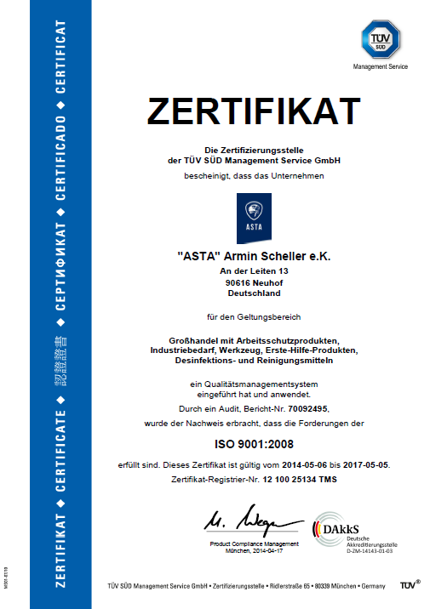
Zertifiziertes Qualitätsmanagement
Im Arbeitsschutz- und bei Betriebshygieneprodukten ist es uns nicht nur wichtig für die Qualität unserer Produkte zu bürgen, sondern auch für die Qualität unserer Prozesskette. Deshalb sind wir ISO 9001:2008 zertifiziert.

Slide 31
Datenschutz ist für ASTA Kundenschutz
Um für Sie Datenschutz wirksam gewährleisten zu können, treffen wir bei ASTA Maßnahmen sowohl auf der organisatorischen als auch auf der technischen Seite.
Hausinterne Datenschutzbeauftragte – Ihr persönlicher Ansprechpartner
Ihre Daten sind bei uns vor Missbrauch sicher
Unser IT-Sicherheits-Konzept ermöglicht, die Daten lange Zeit vor Verlust zu schützen
Sensibilisierte, geschulte Mitarbeiter im Bezug auf Datenschutz
Unser Handeln im Unternehmen haben wir den gesetzlichen Datenschutzrichtlinien angepasst
Auch unsere Vertragspartner werden auf vorhandene Sicherheitsrichtlinien kontrolliert

Slide 32
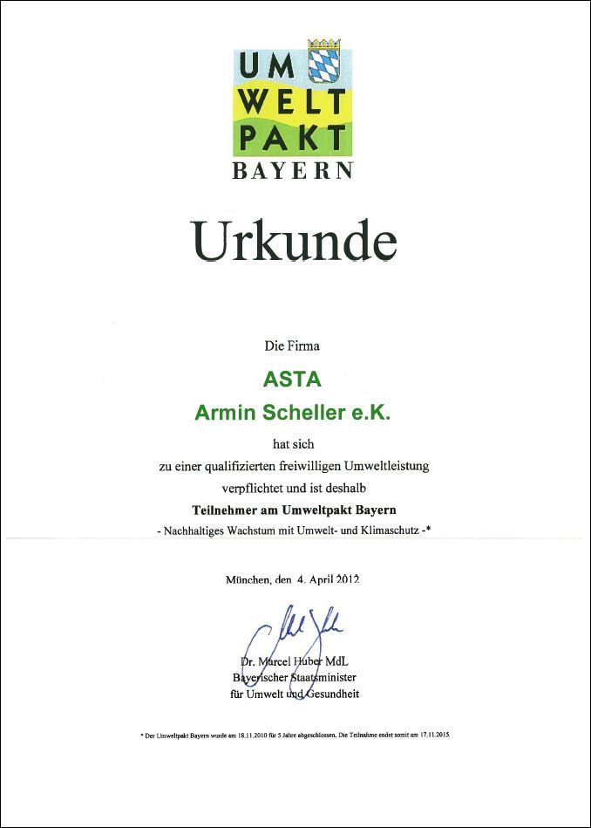
Nachhaltigkeit - Umweltpakt Bayern
Neben unserer hohen Qualität bei Produkten und Dienstleistungen garantieren wir auch einen verantwortungsvollen Umgang mit unserer Umwelt. Daher sind wir seit April 2012 qualifizierter Teilnehmer beim UMWELTPAKT BAYERN.
Unser Betrieb erfüllt die Voraussetzungen und darf mit dem Logo „Umweltpakt Bayern“ werben.
Wir verpflichten uns durch die Teilnahme zusätzliche Umweltschutzleistungen zu tätigen. Der Umweltschutz wurde somit fest in unsere Betriebsabläufe integriert.
Unser Ziel, sowie das Ziel des Umweltpaktes Bayern, ist es auf Basis von Eigenverantwortung und Freiwilligkeit das Engagement im Bereich Umweltschutz in unserem Betrieb zu stärken und weiter auszubauen.

Slide 33
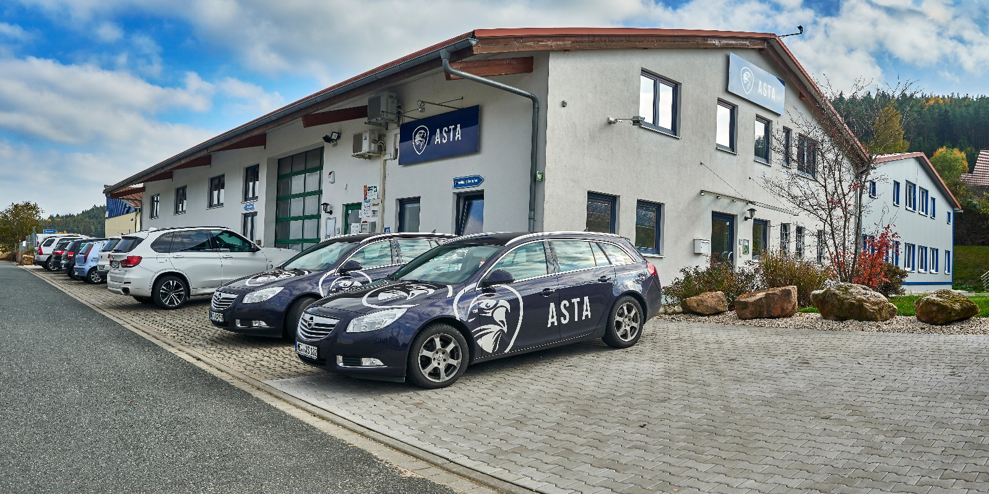
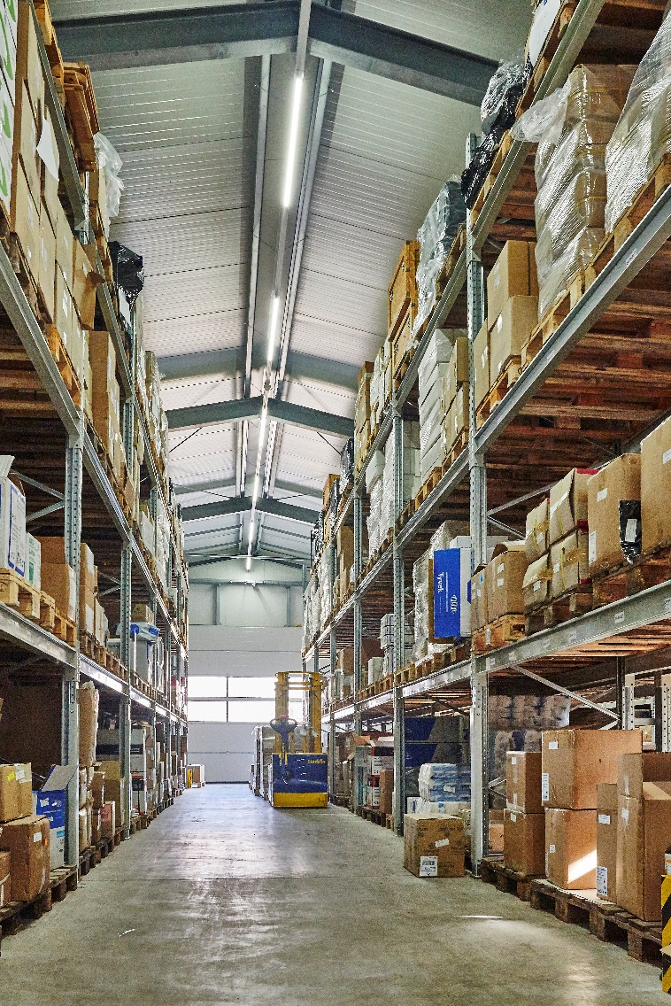
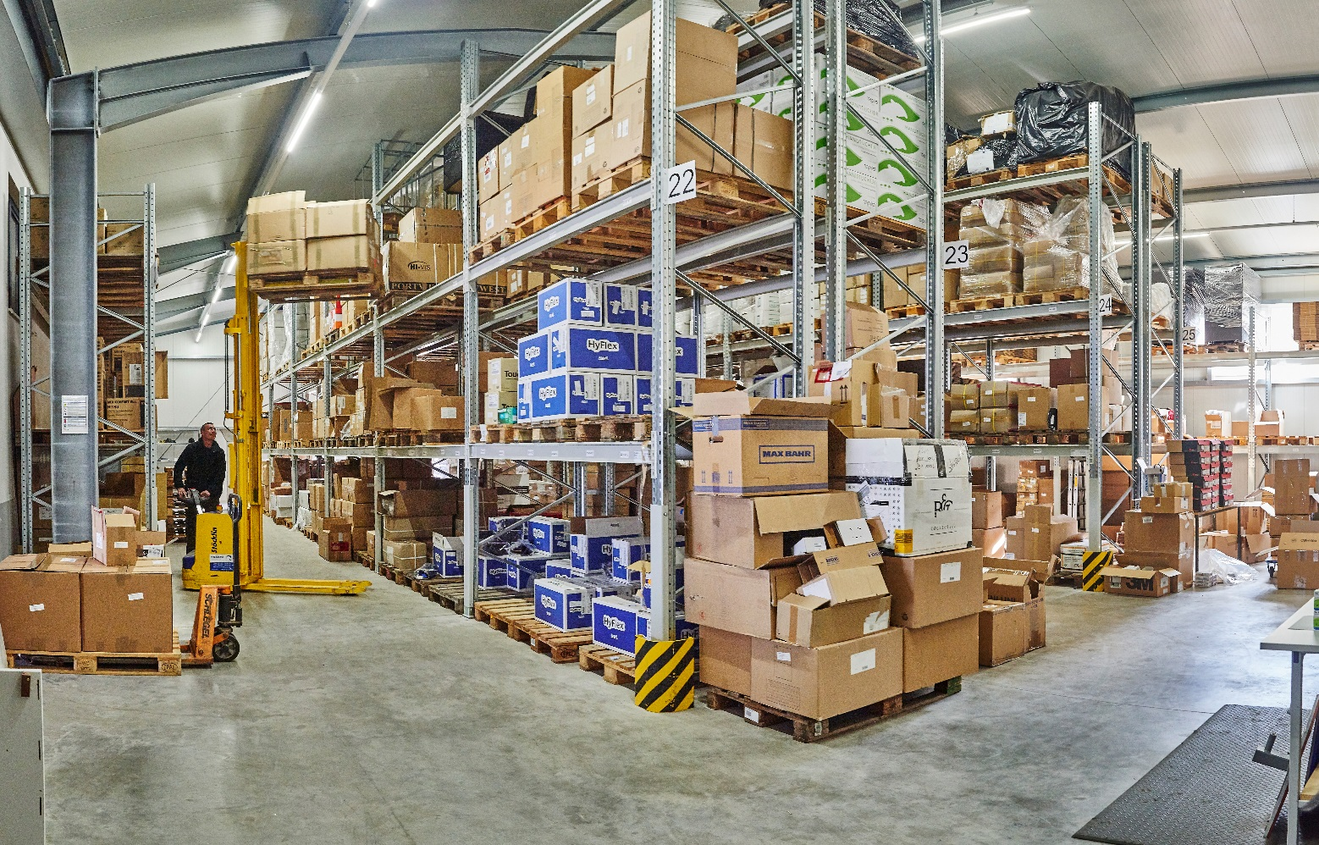
Welche FRAGEN haben Sie ?

Slide 34
Machen Sie den Schritt zu mehr Sicherheit! Wir beraten Sie gerne. Auf gute Zusammenarbeit.
ASTA Armin Scheller e.K.
An der Leiten 13 • 90616 Neuhof/Zenn
Tel.: 09107 / 9 24 92-20
Fax: 09107 / 9 24 92-99
Mobil 0171 / 7786662
a.scheller@asta-arbeitsschutz.de
Mehr Info & Onlineshop: www.asta-arbeitsschutz.de

